Slide 1
به نام خدا بررسی استراتژی شرکت سامسونگ تهیه و تنظیم : دانشگاه قم – آذر 1397

Slide 2
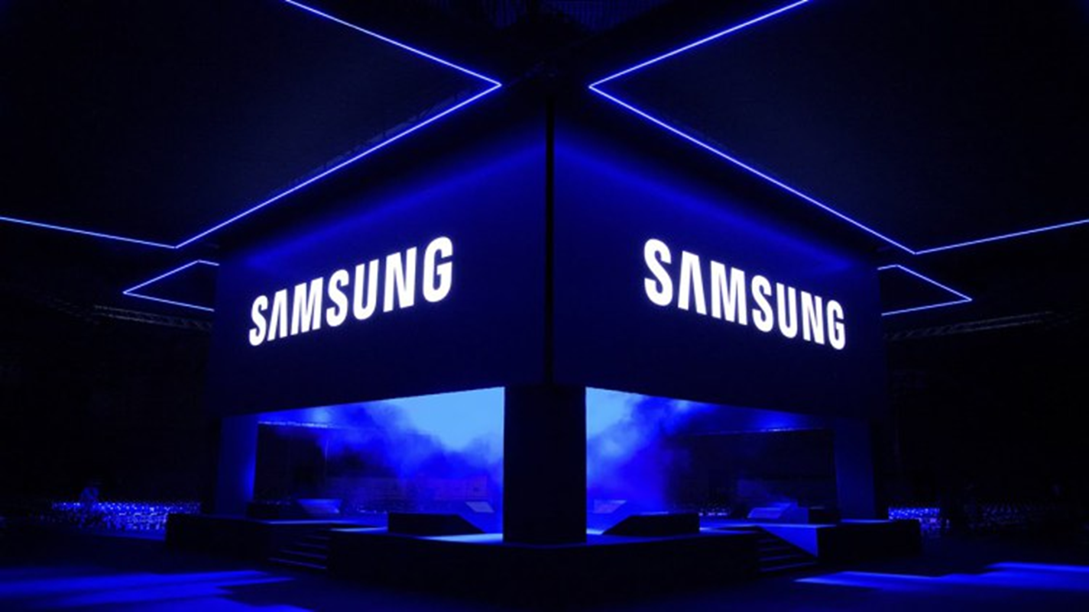

Slide 3
گروه سامسونگ در سال 1938 توسط لی بیونگ چول به عنوان یک شرکت بازرگانی تاسیس شد. در سال 1969 شرکت سامسونگ الکترونیکس Electronics) (Samsung به عنوان یک شرکت تابعه در گروه سامسونگ متولد شد. این شرکت در دهه 1970 با سرمایه گذاری در صنایع سنگین ، صنایع شیمیایی و پتروشیمی و کشتی سازی راه صنعتی شدن را در پیش گرفت. در سال 1973 دومین برنامه پنج ساله مدیریت اعلام و گذار از مرحله ساخت مواد اولیه به محصول نهایی ، به عنوان هدف اصلی شرکت اعلام گردید. محصولات این شرکت در دهه 1980 توانست به بازارهای جهانی راه یابد.

Slide 4
تصویر بالا : سامسونگ در سال 1938 ماهی و سبزی میفروشد!
تصویر پایین : شرکت ارج که آن موقع لوازم خانگی تولید و صادر میکرد.
امروز جایگاه این دو شرکت کجاست؟
مراقب برند خود باشید

Slide 6
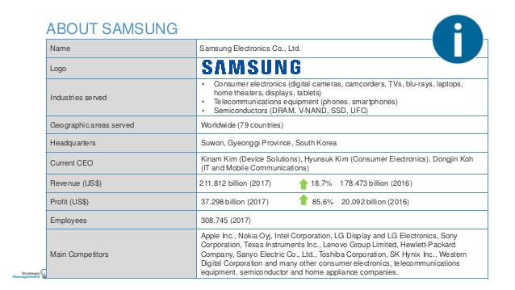

Slide 7
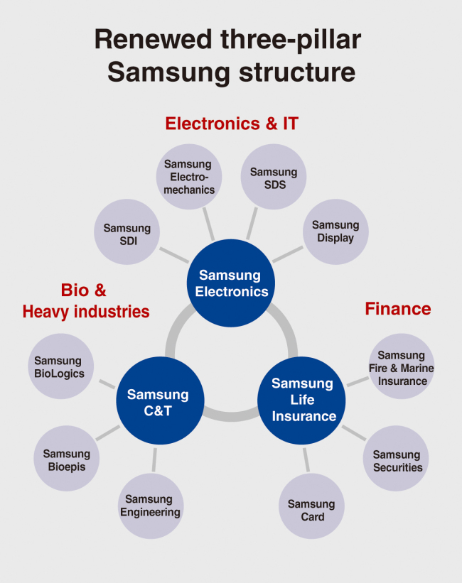

Slide 8
چشم‌انداز سال 2020 «الهام بخشیدن به جهان، خلق آینده»
با بکارگیری فناوری‌ها و محصولات نوآورانه، چشم‌انداز سال 2020 ما در قلب تعهد ماست نسبت به اینکه جهانی بهتر و توأم با تجارب دیجیتالی پربارتر را ایجاد کنیم. هدف از این چشم‌انداز تبدیل شدن به یک برند محبوب، یک شرکت خالق نوآوری و یک شرکت مورد تحسین مردم است. در این راستا، ما تلاش‌هایمان را وقف خلاقیت و نوآوری، ارزش‌های مشترک بین ما و شرکا، و نیز افراد بزرگ خود می‌کنیم. ما به واسطه شور و اشتیاقی که نسبت به نوآوری و عملکرد بهینه داریم، بهترین محصولات و خدمات را به جهان عرضه نموده‌ایم. ما مشتاق کاوش در زمینه‌های جدید کسب و کار مثل مراقبت‌های بهداشتی و قطعات الکترونیکی خودرو هستیم و مسیر خود را در طول تاریخ نوآوری تداوم می‌بخشیم. Samsung Electronics با اشتیاق تمام با چالش‌ها و فرصت‌های نو مواجه می‌شود.

Slide 9
ارزش‌هایی که چشم ‌انداز Samsung را تعریف می‌کند :
سامسونگ معتقد است که زندگی با ارزش ‌های بزرگ، کلید داشتن کسب و کار خوب است. ارزش‌های اصلی، در کنار منشور اخلاقی دقیق، قلب تک‌تک تصمیمات شرکت را تشکیل می‌دهد. افراد، تعالی، تغییر، صداقت، و کامیابی مشترک از عناصر چشم ‌انداز Samsung هستند.
افراد
تغییر
کامیابی مشترک
صداقت
تعالی

Slide 10
فلسفه : تعهد ما تعهد ما به عملکرد مسئولانه در قالب یک شرکت جهانی پیشرو
اهداف و فلسفه شرکت
شرکت Samsung فلسفه کاری ساده ‌ای را دنبال می‌کند : وقف کردن استعداد و فناوری خود در جهت ایجاد محصولات و خدمات برتر که به داشتن جامعه جهانی بهتر کمک می‌کند. در راستای نیل به این هدف، Samsung ارزش والایی را برای افراد و فناوری خود قائل است.

Slide 11
شرکت سامسونگ متعهد به رعایت قوانین و مقررات محلی و نیز اجرای منشور اخلاقی جهانی و سختگیرانه ‌ای برای کلیه کارمندان خود می‌باشد. این شرکت معتقد است مدیریت اخلاقی نه تنها ابزاری برای واکنش به تغییرات سریع در محیط کسب و کار جهانی است، بلکه به عنوان وسیله‌ای برای ایجاد اعتماد در ذینفعان مختلف خود، از جمله مشتریان، سهامداران، کارمندان، شرکای تجاری و جوامع محلی نیز می‌باشد. شرکت سامسونگ با هدف تبدیل شدن به یکی از پایبندترین شرکت‌های جهان به اصول اخلاقی، همچنان به آموزش و پرورش کارمندان خود ادامه می‌دهد و دستگاه‌های نظارتی را روی کار می‌آورد، ضمن اینکه مدیریتی عادلانه و شفاف را نیز در پیش می‌گیرد.

Slide 12
شرکت سامسونگ الکترونیکس در بیانیه‌ای در سال 2005 پیرامون تعهد خود نسبت به مسئولیت اجتماعی شرکتی در جایگاه یک شرکت پیشتاز جهانی، به پنج اصل کسب و کارSamsung اشاره کرد. این اصول به عنوان شالوده‌ای برای منشور اخلاقی جهانی این شرکت و همسو با استانداردهای قانونی و اخلاقی و نیز انجام مسئولیت‌های اجتماعی شرکت عمل می‌کند.
پنج اصل کسب و کار Samsung
1 ) ما پیرو قوانین و استاندارد های اخلاقی هستیم.
2 ) ما یک فرهنگ سازمانی پاک را دنبال می‌کنیم.
3 ) ما به مشتریان، سهامداران و کارمندان احترام می‌گذاریم.
4 ) ما برای محیط زیست، ایمنی و سلامت اهمیت قائلیم.
5 ) ما یک شهروند شرکتی هستیم که در قبال جامعه خود مسئولیت داریم.

Slide 13
بیانیه مأموریت سال 2017
ماموریت ما کمک به جامعه جهانی بهتر است، با وقف کردن استعداد برجسته خود، نوآوری مداوم و تکنولوژی پیشرفته برای ایجاد محصولات و خدمات برتر. سامسونگ قصد دارد به طور پیوسته روش های افراد را برای تعامل با تکنولوژی ، و زندگی روزمره مشتریان را متحول کند.

Slide 14
تحلیل SWOT شرکت سامسونگ

Slide 15
نقاط قوت : (#Strengths)
1 – تصویر برند (Brand image)
2 – حضور جهانی (Global presence)
3 – سبد پرتفوی متنوع محصولات (Large product portfolio)
4 – دژ مستحکم بازار های آسیایی (Stronghold Asian markets)
5 – موقعیت برتر در بازار گوشی هوشمند
(Dominant position in smartphone market)
6 – تمرکز قوی بر تحقیق و توسعه
(Strong focus on research and development)

Slide 16
نقاط ضعف : (#Weaknesses)
1 – موقعیت ضعیف در بازار PC
(Weak position in the PC market)
2 – وابستگی بالا به بازار های آمریکایی
(Higher dependence on the American markets)
3 – عیوب نرم افزاری
(Lacking in software)

Slide 17
فرصت ها : (#Opportunities)
1 – بازار رو به رشد گوشی های هوشمند در کشورهای در حال توسعه
(Growing market for smart phones in developing countries)
2 – مدیریت منابع انسانی (Human resource management)
3 – بازاریابی دیجیتال و مدیریت زنجیره تامین
(Digital marketing and supply chain management)
4 – تنوع و فراگیری و حاکمیت (Diversification and acquisitions)

Slide 18
تهدید ها : (#Threats)
1 – فشار رقابت (Competitive pressure)
2 – تهدیدات و محدودیت های قانونی (Legal and Regulatory threats)
3 – مخارج بالای واحد R&D و بازاریابی
(High expenses on R&D and marketing)
4 – افزایش هزینه های مواد خام و کارگران
(Increasing raw material and labor costs)

Slide 19
رتبه جهانی و اطلاعات مالی شرکت
شرکت سامسونگ الکترونیکس در رتبه بندی مجله معتبر Fortune در بین 500 شرکت برتر اعلام شده در سال 2017 ، رتبه 12 را به خود اختصاص داده است. این در حالی است که بزرگترین رقیب سامسونگ یعنی شرکت اپل ، دقیقا یک پله بالاتر در جایگاه یازدهم ایستاده است.
درآمد سالانه (میلیون دلار M$) | 211,940
سود خالص (میلیون دلار M$) | 36,575.4
ارزش دارایی ها (میلیون دلار M$) | 281,906
تعداد کارمندان | 320,671

Slide 20
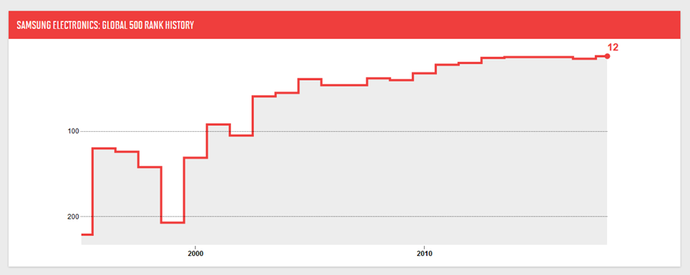

Slide 21
دعوای تبلیغاتی سامسونگ و اپل
در سال های گذشته این دو برند نهایت تلاش خود را کرده اند که در بازار گوشی های هوشمند بهتر دیده شوند. در اواخر سال 2011 بود که سامسونگ جرقه ی جنگ را زد. این کمپانی در تبلیغ گلکسی اس 2 ، صف طویلی از افراد را نشان داد که منتظر هستند تا گوشی آیفون بخرند اما همه ی آن ها گوشی های سامسونگ به دست دارند و اخبار را از طریق آن دنبال می کنند. این تبلیغ با پیام “ چرا از این گوشی های 4G استفاده نمی کنید؟ “ نه تنها کاربران آیفون را که در صف ایستاده اند مسخره می کرد بلکه به بیان ویژگی های محصول جدید یعنی گلکسی اس 2 پرداخت. یک ماه بعد سامسونگ پوستری در صفحه ی فیسبوک خود منتشر کرد. در این پوستر، گلکسی اس 2 در برابر یک گوشی آیفون و دو قوطی کنسرو خالی قرار گرفته بود.

Slide 22
در اوایل سال 2011 بود که سامسونگ در آلمان آگهی تبلیغاتی گلکسی تب 10.1 را منتشر کرد. در این آگهی عبارتی با عنوان “See Flash Run” در یک گلکسی تب دیده می شود که وقتی به گزینه “or not” می رسد بلافاصله تصویر یک آیپد اپل در دست یک خانم نمایش داده می شود. در ادامه ی آگهی می بینیم که همان خانم به فروشگاه می رود تا گلکسی تب بخرد. چند ماه نگذشته بود که اپل علیه سامسونگ شکایت کرد و در دادگاهی در آلمان ، سامسونگ را به نقض پتنت متهم کرد. دادگاه آلمان هم با درخواست اپل موافقت کرد و فروش گلکسی تب 10.1 ممنوع اعلام شد.

Slide 23
با سپاس از همراهی و توجه شما

